Slide 1
TestNG功能介绍及简单案例分享
shared by txu

Slide 2
一、概 述
测试 是检查程序是否按预期设计工作的行为，在开发和测试环节都需要对程序进行不同等级的测试，
以保证最终输出的产品符合设计要求。
测试框架 是用来简化测试代码编写，提高测试效率的工具库。JAVA开发中常用的有JUnit和TestNG等。
TestNG：TestNG是一个为简化大范围测试需求而设计的测试框架。可以满足从单元测试（测试一个独立
的类）到集成测试（测试由几个类、几个包甚至几个外部框架组成的系统，例如一个应用服务）的测试需求。

Slide 3
为什么选择TestNG而非JUnit？
JUnit：
1. 最初的设计，使用于单元测试。
2. 不能进行依赖测试。
3. 配置控制欠佳(安装/拆卸)。
4. 侵入性(强制扩展类，并以某种方式命名方法)。
5. 静态编程模型(不必要的重新编译)。
6. 不适合管理复杂项目应用，JUnit复杂项目中测试非常棘手。
TestNG：
1. 使用注解，灵活方便。
2. TestNG使用Java和面向对象的功能。
3. 支持综合类测试。
4. 独立的编译时测试代码和运行时配置/数据信息。
5. 灵活的运行时配置。
6. 支持依赖测试方法，并行测试，负载测试，局部故障。
7. 灵活的插件API。
8. 支持多线程测试。
9. 使用“测试组”概念，根据测试组执行特定测试。

Slide 4
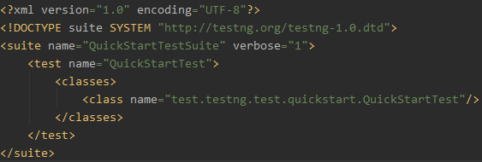
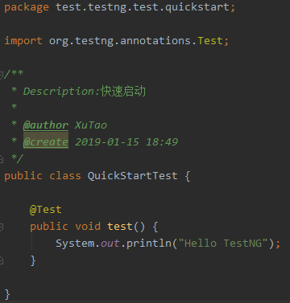

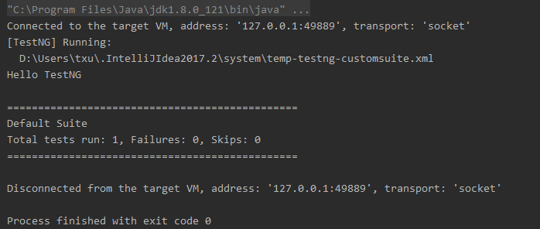
二、Quick Start
环境：IntelliJ IDEA 2017.2 / maven-3.3.9 / TestNG-J插件 / org.testng.testng-6.8.7
步骤：
1. 编写业务逻辑在你的代码中，并添加TestNG注解。
2. 在testng.xml或build.xml中编写你期望的执行内容。
3. 执行。
testng.xml：
代码：
执行：
输出：

Slide 5
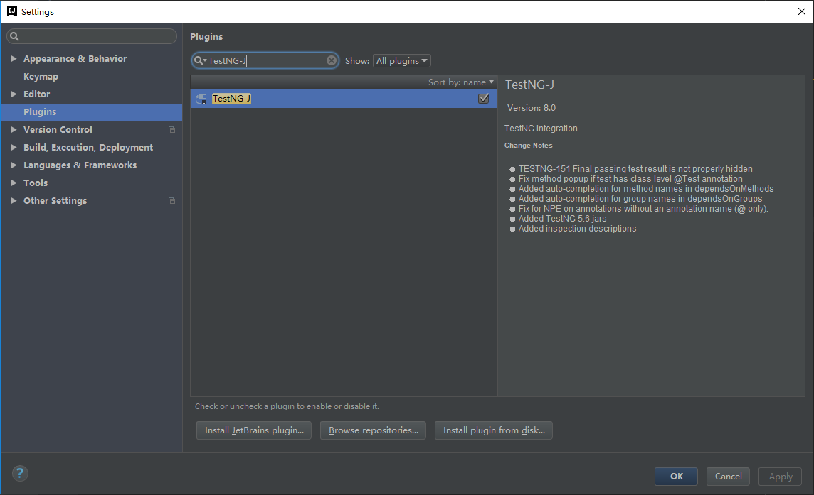
三、IDE插件安装
IntelliJ IDEA 2017.2 Settings -> Plugins -> 搜索TestNG-J -> 安装并勾选插件 -> 点击OK后重启IDE生效

Slide 6
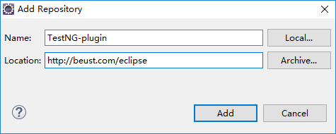
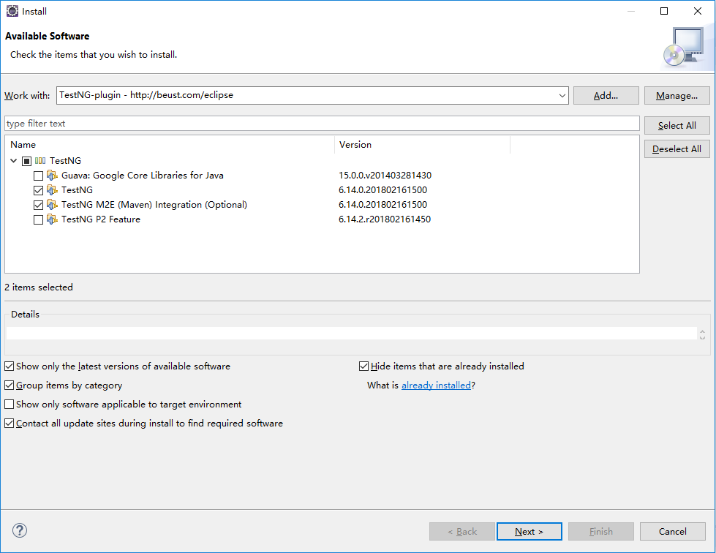
三、IDE插件安装
Eclipse 2018-12 Help -> Install New Software -> 点击Add，输入地址 -> pending完成后勾选安装
对于Eclipse 3.4及更高版本，
请输入 http://beust.com/eclipse
对于Eclipse 3.3及更低版本，
请输入 http://beust.com/eclipse1

Slide 7
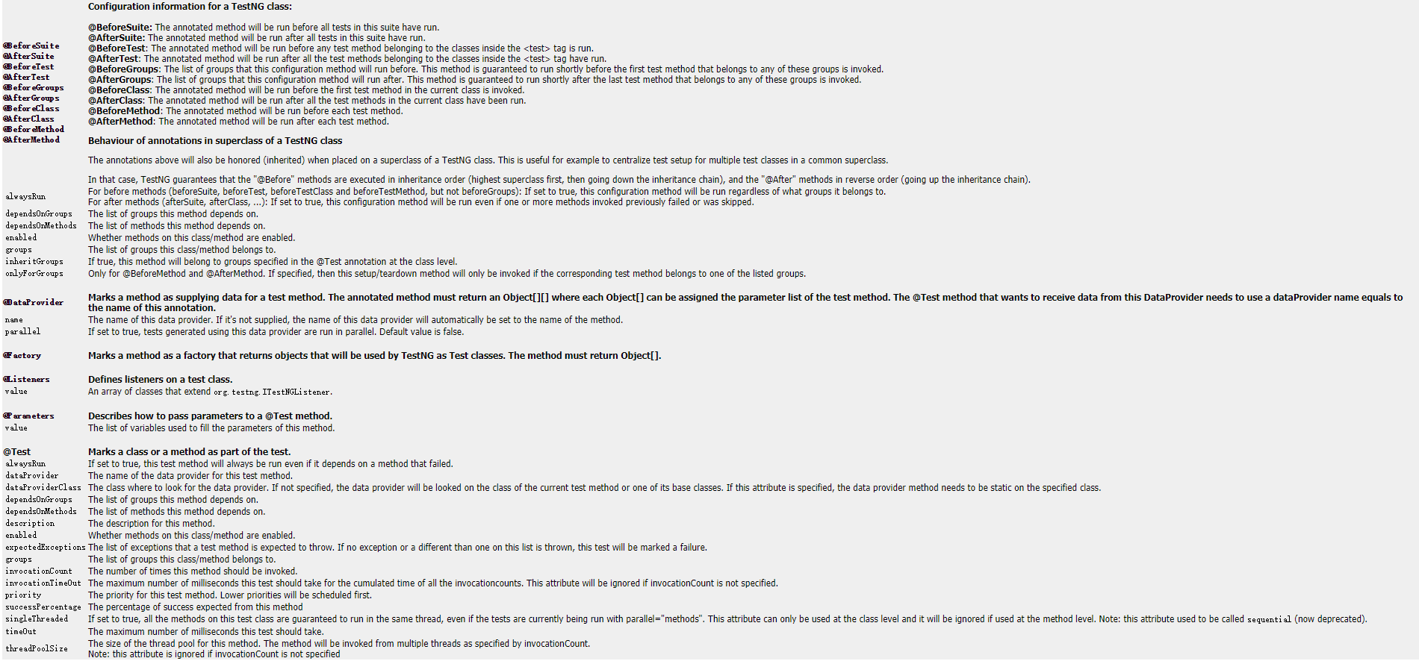
四、TestNG特性 – Annotation（注解）
官方文档页提供的注解及其属性介绍

Slide 8
四、TestNG特性 - Annotation（注解）
@BeforeXXX & @AfterXXX
@BeforeSuite : 被标注的方法将在suite包含的所有即将执行的test之前执行。
@AfterSuire：被标注的方法将在suite包含的所有执行过的test之后执行。
@BeforeTest：被标注的方法将在<test>标签内包含的所有测试方法执行之前执行。
@AfterTest：被标注的方法将在<test>标签内包含的所有测试方法执行完成后执行。
@BeforeGroups：被标注的方法会确保自己在配置的测试组列表中的任何方法被调用前执行。
@AfterGroups：被标注的方法将在配置的测试组列表中的最后一个方法被调用后执行。
@BeforeClass：被标注的方法将在测试类中第一个方法被调用前执行。
@AfterClass：被标注的方法将在测试类中所有测试方法执行过后执行。
@BeforeMethod：被标注的方法会在每个测试方法被调用前执行。
@AfterMethod：被标注的方法会在每个测试方法执行过后执行。

Slide 9
四、TestNG特性 - Annotation（注解）
@BeforeXXX & @AfterXXX 属性
alwaysRun：true/false。举例来说，TestNG原本会确保@Before型的方法会按照继承的顺序执行，最高从基类
开始，然后按继承顺序向下。而@After型的方法则是相反的顺序。
对@Before型方法来说（除了@BeforeGroups），此值设为true后，被标注的方法一定会执行，无论它属于哪
个测试组。
对@After型方法来说，此值设为true后，被标注的方法一定会执行，无论之前执行的方法是否Failed或Skipped。
dependsOnGroups：String[ ]。此方法执行依赖的groups（测试组列表）。
dependsOnMethods：String[ ]。此方法执行依赖的methods（测试方法列表）。
enabled：true/false。是否启用此方法，设为false则此方法将被测试忽略。
groups：String[ ]。此方法归属于的测试组列表。
inheritGroups：true/false。如果设为true，则此方法将归属于标记在测试类上的@Test所指向的groups。
onlyForGroups：String[ ]。此属性仅对@BeforeMethod和@AfterMethod有效。如果设值，则这个setup/teardown
方法仅对归属于配置的groups内的测试方法生效。

Slide 10
四、TestNG特性 - Annotation（注解）
@DataProvider
@DataProvider：标记一个方法作为其他测试方法的数据提供者。被标注的方法需要返回一个Object[ ][ ]，
其中每个Object[ ]作为数据接收方法的参数列表。@Test标注的测试方法想要接收这些数据，需要设置一个
和@DataProvider的name属性值相同的dataProvider属性值。
属性：
name：String。数据提供方法的名字。
parallel：true/false。如果设为true，则@DataProvider标注的方法将由另一个线程并行执行。
P.S. @DataProvider还可以返回Iterator<Object[ ]>迭代器对象。它和Object[ ][ ]的区别在于，前者
仅在测试方法执行前才创建作为数据返回的Object实例。因此也称为“延迟数据提供”。

Slide 11
四、TestNG特性 - Annotation（注解）
@Factory
@Factory：标记一个方法作为测试类实例的工厂方法。它生产出的对象实例将被TestNG作为测试类实例使用。
这个方法必须返回Object[ ]。
此注解无属性值。

Slide 12
四、TestNG特性 - Annotation（注解）
@Listeners
@Listeners：标注在测试类上，定义这个测试类持有的监听器。
属性：
value：Class[ ]。每个Class都是实现了ITestNGListener接口或其子接口的实现类。

Slide 13
四、TestNG特性 - Annotation（注解）
@Parameters
@Parameters：标注在方法上。将testng.xml中定义的常量值，通过name值映射到被标注测试方法的
参数列表中。
属性：
value：String[ ]。每个值对应一个在testng.xml中<parameter>标签配置的name值，常量值通过此值作为key传递到
测试方法的参数列表中。因此此字符数组的长度应该与测试方法的参数列表长度一致。

Slide 14
四、TestNG特性 - Annotation（注解）
@Test
@Test：标注在方法或类上，被标注的内容将被纳入为测试的组成部分。如果标注在方法上，测此方法将
作为测试方法，如果标注在类上，则此类下的公共方法都将成为测试方法。
属性：
alwaysRun：true/false。设为true后，此方法一定会执行，无论它依赖的方法是否执行成功。
dataProvider：String。此值对应依赖的@DataProvider的name属性值。
dataProviderClass：Class。数据提供方法所在的类。未设值时，TestNG会在当前方法所在的类或基类中查找数据
提供方法。设值时，不再查找，且数据提供方法在其所在的类中必须是静态的。
dependsOnGroups：String[ ]。测试方法依赖的groups。
dependsOnMethods：String[ ]。测试方法依赖的methods。
description：String。测试方法的描述信息。
enabled：true/false。标识测试方法是否被启用。默认是true。
… … (接下一页)

Slide 15
四、TestNG特性 - Annotation（注解）
@Test
expectedExceptions：Class[ ]。预期会抛出的异常列表。如果没有异常或者一个或多个未列入预期的异常被抛出，
则测试将被标记为Failed。
groups：String[ ]。测试类或测试方法归属于的测试组列表。
invocationCount：int。测试方法被执行的次数。
invocationTimeOut：long。执行invocationCount次测试方法的总耗时，毫秒值。如果没有明确指定invocationCount
值，则此注解会被忽略。
priority：int。测试方法的执行优先级，数值低的方法被优先执行。
successPercentage：int。此测试方法执行成功的次数占总执行次数的百分比。
singleThreaded：true/false。此属性只对测试类生效，设置在测试方法上会被忽略。如果设置为true，则测试类中的
所有方法都将被同一个线程执行，即使测试的执行模式是parallel=“method”。此属性就是已过期的sequential。
timeOut：long。整个测试执行完成的总耗时，毫秒值。
threadPoolSize：int。执行测试方法使用的线程池大小。如果设置了invocationCount属性，则此方法将在多线程环境
运行。如果没有设置invocationCount属性，则此属性将被忽略。

Slide 16
四、TestNG特性 – testng.xml
DTD在线浏览：http://testng.org/dtd
<suite>顶级标签，一个testng.xml中只能包含一个<suite>标签。
属性：
name：suite名称。测试报告中展现。
verbose：在控制台中的输出级别，数值越大越详细。该设置不影响测试报告。
allow-return-values：测试方法默认是没有返回值的。带有返回值的方法会被忽略。如果设置为true，则允许测试方法带有返回值。
annotations：如果为“javadoc”, 则使用javadoc注解，否则使用jdk注解。
configfailurepolicy：continue , skip，如果@Before*方法失败，TestNG是否应该继续执行套件中的其余测试，默认为skip。
data-provider-thread-count：并发执行data-provider的线程数，默认大小为10。
group-by-instances：默认情况下，依赖方法按类分组。例如，如果方法signOut()依赖于方法signIn()，并且测试持有多个包含这些方法的类实例（使用实例工厂）。
那么调用顺序默认为：signIn("us"),signIn("uk"),signOut("us"),signOut("uk")。group-by-instances设置为true，调用顺序为：signIn("us"),signOut("us"),signIn("uk"),signOut("uk")
guice-stage：创建父注入器的stage。
junit：是否以junit模式运行。
object-factory：用于实现IObjectFactory的类，实例化测试对象。
parallel：是否多线程并发运行测试，默认为false，可选值：classes,methods,instances,tests,true,false。
parent-module：用于创建所有guice注入器的父注入器的模块。
preserve-order：默认情况下，TestNG将按照在XML文件配置的顺序运行测试。如果希望以不可预知的顺序运行文件中列出的类和方法，可将preserve-order属性设置为false。
skipfailedinvocationcounts：true/false。是否跳过失败的调用。
thread-count：使用并行模式时要使用的线程池的大小。
time-out：为具体执行单元设定一个超时时间，方法（parallel=“methods”）或测试（parallel=“tests”）。

Slide 17
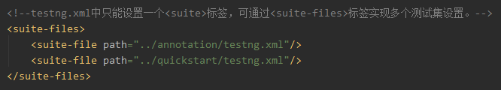
四、TestNG特性 – testng.xml
DTD在线浏览：http://testng.org/dtd
<suite-files>标签，管理<suite-file>，引入外部testng.xml。
通过<suite-files>，可以引入多个测试集，突破testng.xml中只能有一个<suite>的限制。
允许我们把各测试子模块合并为一个整体进行测试。

Slide 18
四、TestNG特性 – testng.xml
DTD在线浏览：http://testng.org/dtd
<parameter>标签通过name/value，定义一个可被@Parameter注入到测试中的常量值。
以name属性为key。

Slide 19
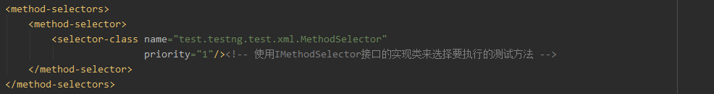
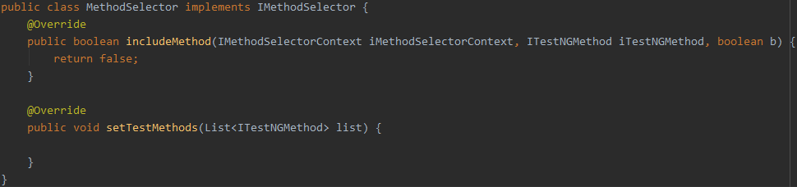
四、TestNG特性 – testng.xml
DTD在线浏览：http://testng.org/dtd
<method-selectors>方法选择器。
<selector-class>定义了实现org.testng.IMethodSelector接口的实现类，这些类通过实现
includeMethod和setTestMethod方法来选择执行哪些测试方法。

Slide 20
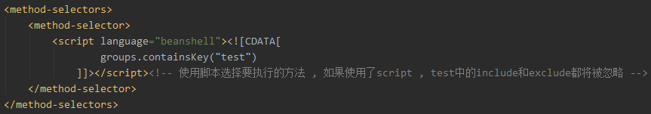
四、TestNG特性 – testng.xml
P.S. BeanShell是一种松散的脚本语言，类似js。它完全符合Java的语法。
BeanShell文档介绍：http://www.beanshell.org/manual/bshmanual.html
DTD在线浏览：http://testng.org/dtd
<script>定义了筛选测试方法的脚本代码。language属性指定了脚本的语言类型。可以使用
Java或beanshell，脚本返回值必须是布尔值。
当使用<script>时，所在<test>中的所有<include><exclude>都将失效。
TestNG定义了以下变量，方便脚本内使用。
java.lang.reflect.Method method：当前测试方法。
org.testng.ITestNGMethod testngMethod：TestNG测试方法的信息。
java.util.Map<String, String> groups：当前测试方法所属的测试组信息。

Slide 21
四、TestNG特性 – testng.xml
DTD在线浏览：http://testng.org/dtd
<test>标签，定义一个测试，一个testng.xml可以定义多个<test>标签。
属性：
name：这个测试的名称，将出现在测试报告中。
annotations：同suite属性。
allow-return-values：同suite属性。
verbose：同suite属性。
enabled：启用/禁用当前测试。默认为true。
group-by-instances：同suite属性。
junit：同suite属性。
parallel：同suite属性。
preserve-order：同suite属性。
skipfailedinvocationcounts：同suite属性。
thread-count：同suite属性。
time-out：同suite属性。

Slide 22
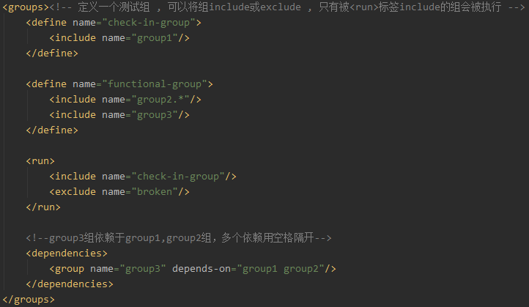
四、TestNG特性 – testng.xml
DTD在线浏览：http://testng.org/dtd
<groups>标签，定义测试组。
<define>标签，重新定义一个组，将多个组合并为
一个新组。
<include>标签，引入。 <exclude>标签，排除。
<run>标签，指定要运行的组。
<dependencies>标签，管理依赖关系。
<group>标签，指定依赖关系，多个依赖用空格隔开。
name：组名，支持正则表达式，例如login.*，将执行
所有name带有login.前缀的测试组。

Slide 23
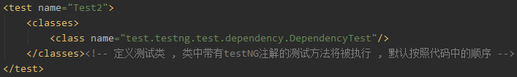
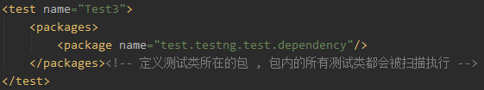
四、TestNG特性 – testng.xml
DTD在线浏览：http://testng.org/dtd
<class>标签定义一个测试类，类中的测试方法将被include。可以在<class>标签下使用<methods>，对
测试方法进行include或exclude。
<package>标签定义测试方法所在的包，包内所有测试方法都会被纳入测试范围，
默认按照他们在类中的顺序执行。
包名使用 xxx.* 的格式，则xxx的子包内的测试方法都会被include。

Slide 24

四、TestNG特性 – testng.xml
DTD在线浏览：http://testng.org/dtd
<listener>标签定义将被TestNG使用的监听器，它的作用范围是整个suite。
TestNG将实现ITestNGListener或其子接口的实现类都称为监听器。例如IMethodInterceptor。

Slide 25
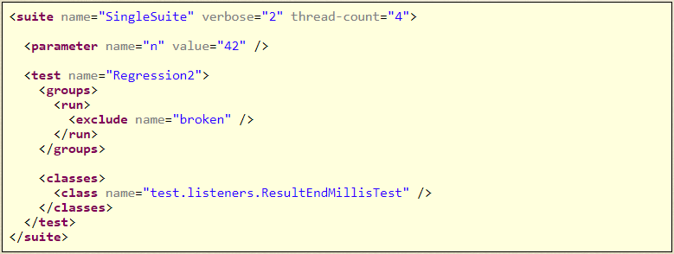
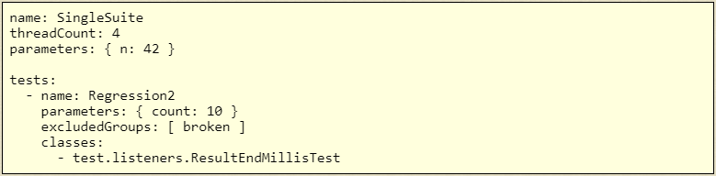
四、TestNG特性 – testng.xml
DTD在线浏览：http://testng.org/dtd
TestNG在支持testng.xml进行配置的同时，也支持使用YAML文件进行配置。下面是官方示例。
Xml版本 YAML版本
YAML体积更小，且可读性、可维护性更高。IDE插件同样支持YAML配置。
博文：YAML – 被遗忘的格式化战争炮灰
http://beust.com/weblog/2010/08/15/yaml-the-forgotten-victim-of-the-format-wars/

Slide 26
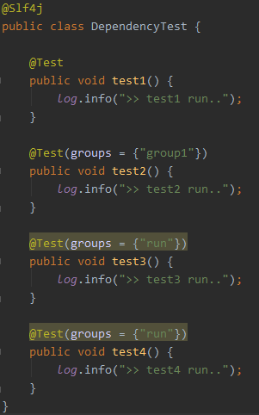
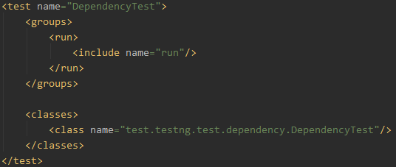
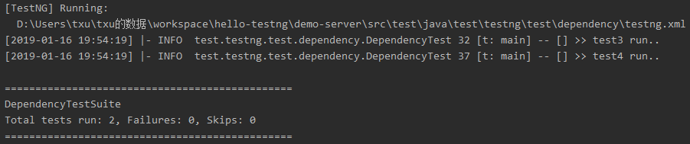
四、TestNG特性 – 注解使用详解（依赖测试）
依赖测试
下面是一个对比测试，展示依赖效果。
测试1.
仅include测试组“run”。
执行后发现，
仅test3和test4方法被调用。

Slide 27
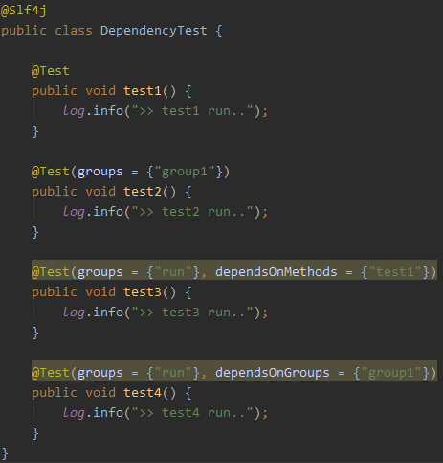
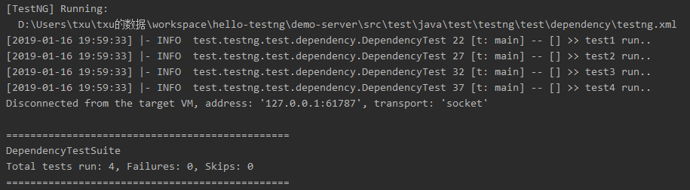
四、TestNG特性 – 注解使用详解（依赖测试）
依赖测试
下面是一个对比测试，展示依赖效果。
测试2. 修改代码，加入依赖属性。运行时同样仅include测试组“run”，执行后发现test1 test2 test3 test4方法都被调用了。
分析：实际include的仍然是test3和test4方法，但test3依赖test1，
test4依赖test2，所以最终四个方法都被调用。且被依赖的方法
先被执行。

Slide 28
四、TestNG特性 – 注解使用详解（依赖测试）
依赖测试
总结和引申：
1. 通过dependsOnMethods或dependsOnGroups属性 ， 可以使测试方法依赖于另一个或一组测试方法。
被依赖的方法总在之前执行。
2. dependsOnMethods的弊端：属性值为方法名 ， 如果对测试方法重命名 , 则依赖关系失效。
如果新增了被依赖的测试方法 ， 则很可能需要在多处添加新的方法名。使用dependsOnGroups可以避免此问题 ，
伸缩性更好 ， 不违反DRY原则。
3. 依赖分为强依赖和弱依赖 , 此案例中为强依赖 , 如果被依赖的方法执行失败 ， 依赖它的方法将被标记为SKIP ， 不会执行。
通过设置@Test的属性 alwaysRun = true ， 将依赖变为弱依赖。即使被依赖方法执行失败 ， 此测试方法依然会执行。

Slide 29
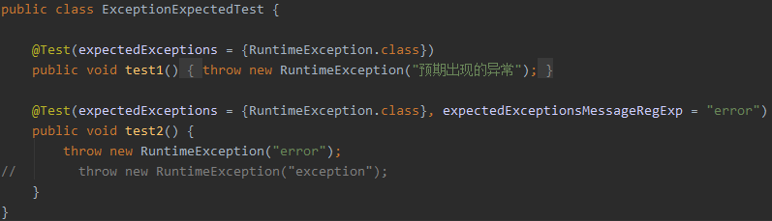
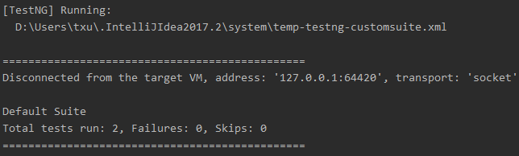
四、TestNG特性 – 注解使用详解（预期异常测试）
预期异常测试
代码：
测试1.
test1预期发生RuntimeException，在方法体中抛出此异常。
Test2预期发生RuntimeException，且预期抛出的errorMessage内容为“error”。在方法体中确实抛出此异常，异常信息为“error”。
执行结果：

Slide 30
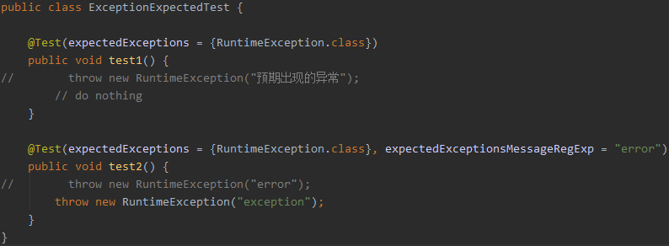
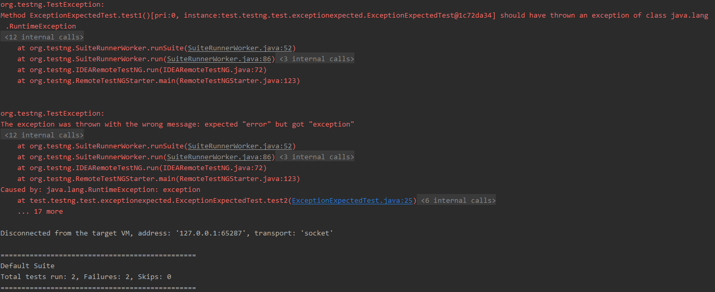
四、TestNG特性 – 注解使用详解（预期异常测试）
预期异常测试
代码：
测试2.
test1预期发生RuntimeException，在方法体中未抛出此异常。
Test2预期发生RuntimeException，且预期抛出的errorMessage内容为“error”。但实际抛出的errorMessage内容为“exception”。
执行结果：

Slide 31
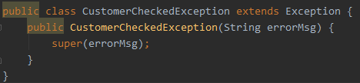
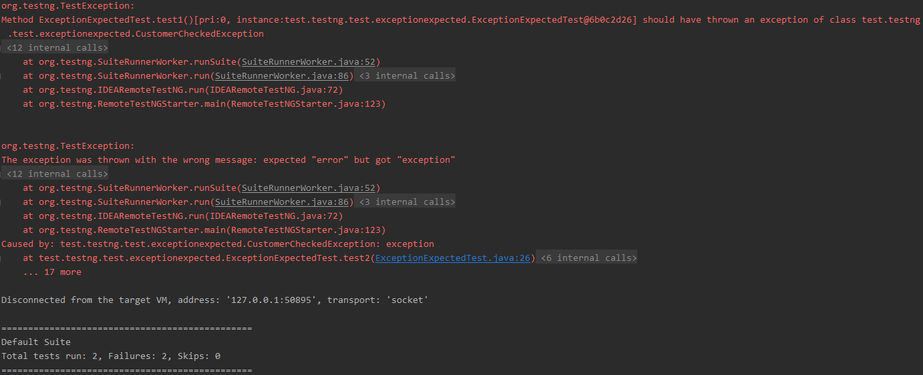
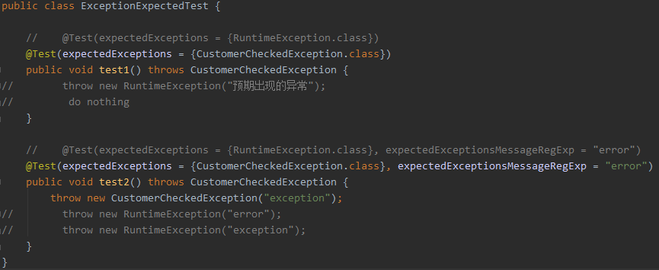
四、TestNG特性 – 注解使用详解（预期异常测试）
预期异常测试
测试3.
将测试2中的异常从RuntimeException修改为CustomerCheckedException。
区别在于前者是运行时异常，后者是受检异常。
代码：
执行结果：

Slide 32
四、TestNG特性 – 注解使用详解（预期异常测试）
预期异常测试
总结和引申：
1. 当一个测试方法设置了预期异常，如果实际执行没有抛出此异常，测试会被标记为Failed。如果同时设置了抛出异常
信息的规则，而实际抛出的异常信息不符合，测试也会被标记为Failed。
2.

Slide 33
四、TestNG特性 – 注解使用详解
依赖测试

Slide 34
四、TestNG特性 – 注解使用详解
依赖测试

